Slide 1
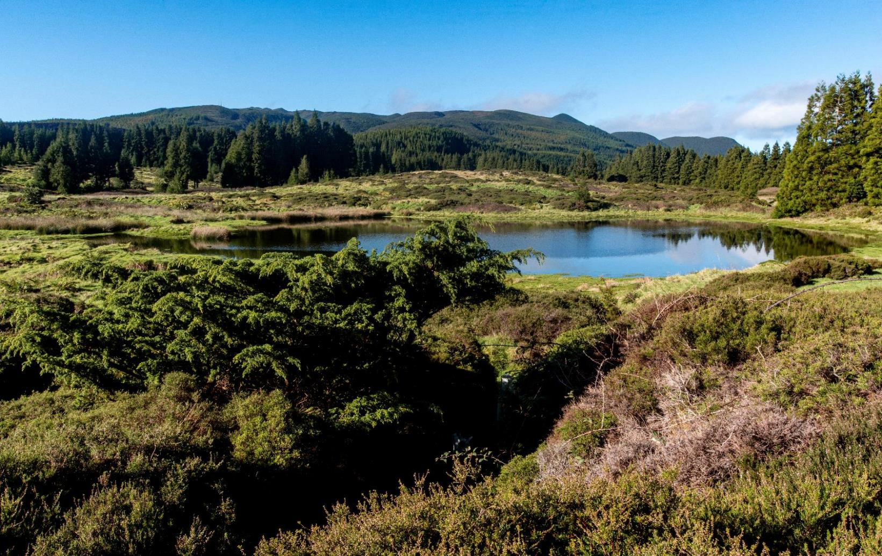







Proteção ativa e gestão integrada da Rede Natura 2000 nos Açores
LIFE IP AZORES NATURA – LIFE17 IPE/PT/000010
Advisory Board - CRADS
Ponta Delgada, 03 de março de 2022
Notes:
- Vou fazer o ponto de situação do LIFE IP AZORES NATURA. Começou em 2019 e fechamos a 1ª fase do projeto no fim de 2021., estando agora a preparar o 1º Mid-term report que será entregue até ao fim do mês.

Slide 2
Pilares
We Gather Knowledge (New Data)
We Capacitate
We Manage (marine conservation)
We Manage (terrestrial conservation)
We Integrate
We Disseminate, Participate and Raise Awareness
We coordinate
LIFE IP Azores Natura
(LIFE17 IPE/PT/000010)
Notes:
O projeto por indicação da Comissão foi dividido em 7 pilares, em que dentro de cada pilar se enquadrou e agrupou as ações correspondentes:
Pilar do conhecimento e novos dados
Pilar da Capacitação
Pilar da conservação terrestre
Pilar da Conservação Marinha
Pilar da integração de outra politicas (turismo, pescas, agricultura)
Pilar da Divulgação, Participação e Sensibilização
Pilar da Coordenação

Slide 3
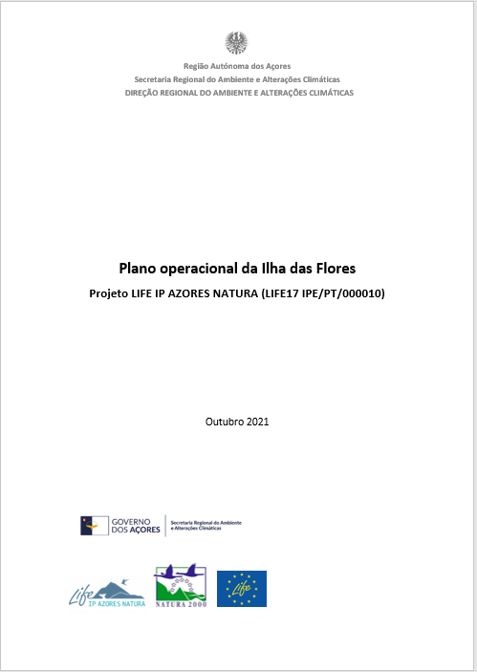
We Gather Knowledge (new data)
Ação A1 - Planeamento operacional preparatório
para os trabalhos de conservação
  Sub-ação A1.1 – Planeamento técnico / Planos Operacionais:
  Planos Operacionais elaborados para todas as ilhas e para todas as áreas de intervenção.
Notes:
Os planos operacionais foram elaborados para todas as ilhas e para todas as áreas de intervenção.
- Para alem dos planos também foram elaborados planos de biossegurança e protocolos de levantamento e monitorização de vegetação.
No website no projeto já se acrescentou no separador das áreas de intervenção, de uma forma resumida o que se vai implementar em cada área de intervenção e que também é a informação que vai estar presente na sinalética.

Slide 4
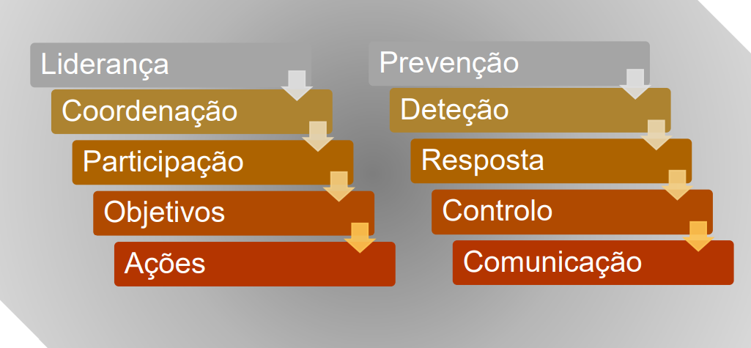
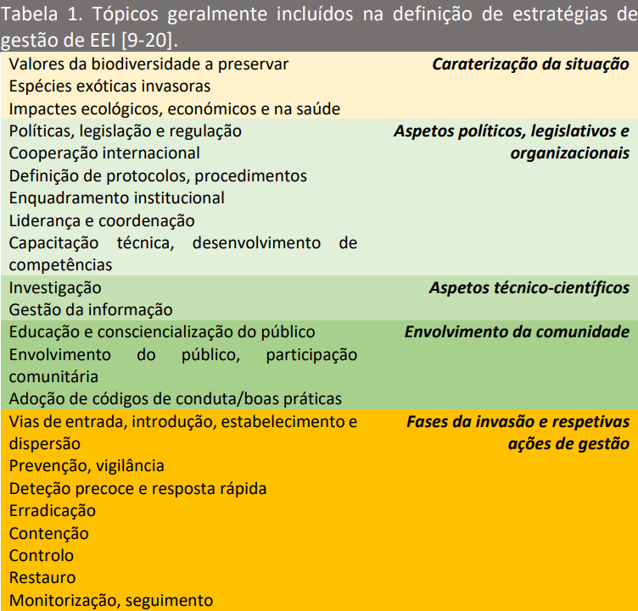
We Gather Knowledge (new data)
Ação A1 - Planeamento operacional preparatório
para os trabalhos de conservação
  Sub-ação A1.1 – Planeamento técnico
  Estratégia Regional para o Controlo e Prevenção de Espécies Exóticas Invasoras (EEI)
  Concluída e em fase final de revisão.
  Criação do Grupo Interno de Trabalho em Invasoras pela DRAAC:
      - Espécies invasoras;
      - Espécies endémicas e recolha de sementes;
      - Técnicas de controlo de invasoras;
      - Equipamentos de Proteção Individual a utilizar no trabalho de campo.
Notes:
A Estratégia Regional para o Controlo e Prevenção de Espécies Exóticas Invasoras está concluída e em fase final de análise e revisão. Até ao fim do mês será divulgado.
Propostas de uma série de formações sobre invasoras e endémicas para os SAACs a desenvolver este ano:
- Como combatê-las?
Que quantidades de fitofármacos?
Que equipamentos utilizar?
Deste modo, propõe-se juntar todos os elementos que existem na SRAAC e convidar a DROTRH, DRRF, SPEA e fazer uma formação conjunta, com 4 temáticas a rodar pelas 9 ilhas.

Slide 5
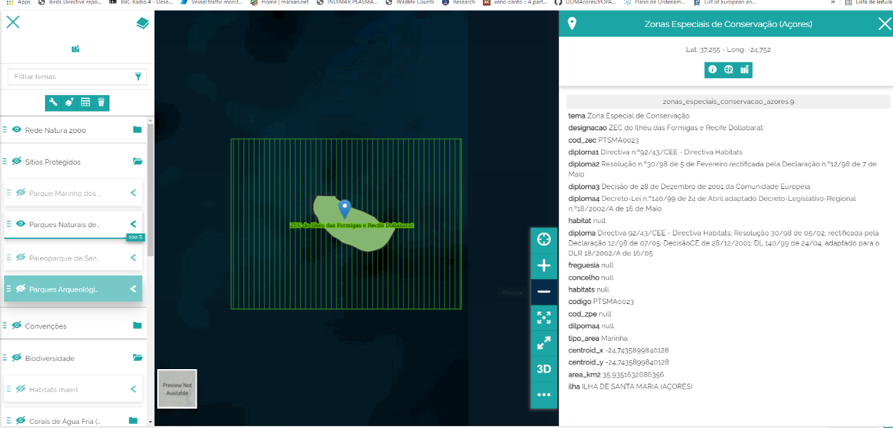
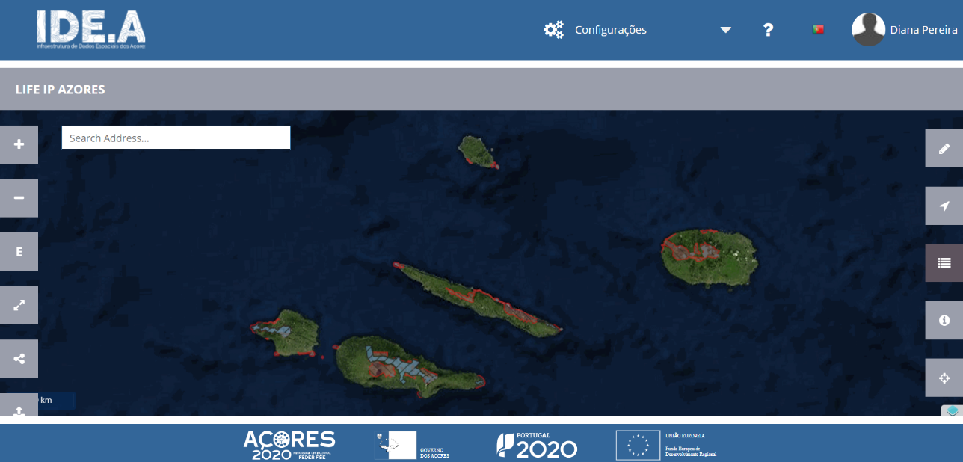
We Gather Knowledge (new data)
Ação A2 - Elaboração de uma base de dados terrestre integrada WebGIS da Rede Natura 2000 dos Açores*
Ação A3 - Criação de uma base de dados marinha integrada em WebGIS, da Rede Natura 2000 dos Açores: https://sigmar.dram.azores.gov.pt/#/
  * Plataforma disponível este mês com a distribuição dos habitats e espécies da Rede Natura 2000.
Notes:
Ao longo do projeto toda a informação colhida e produzida será carregada na plataforma.
SIGMAR já disponível no website do projeto

Slide 6
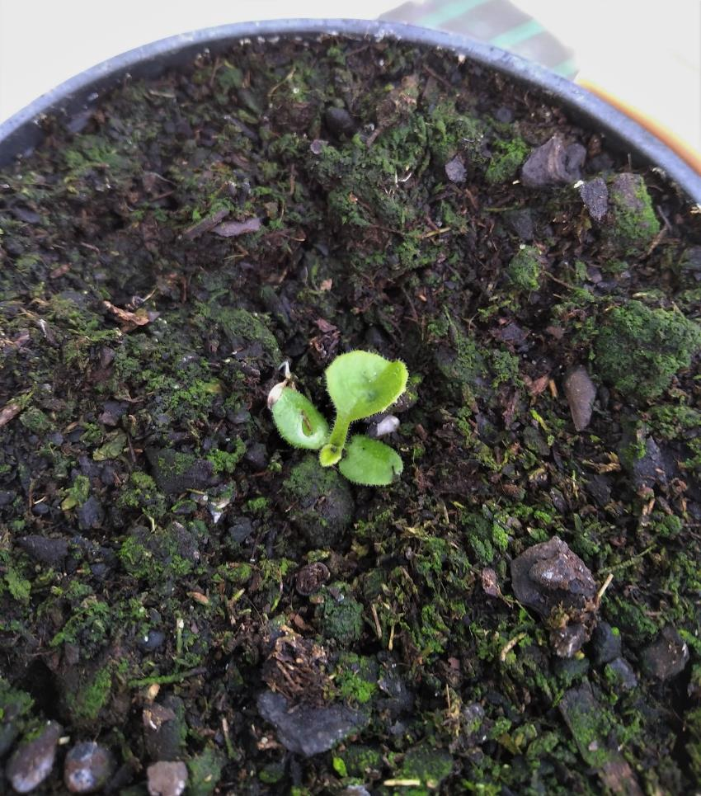
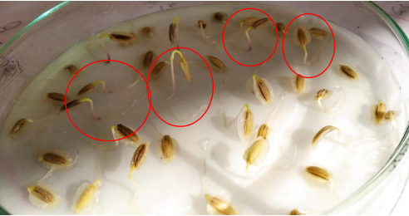
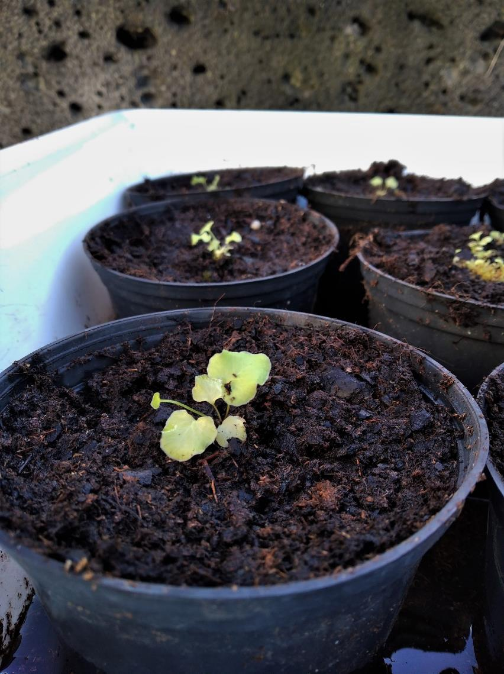
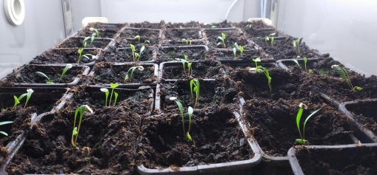
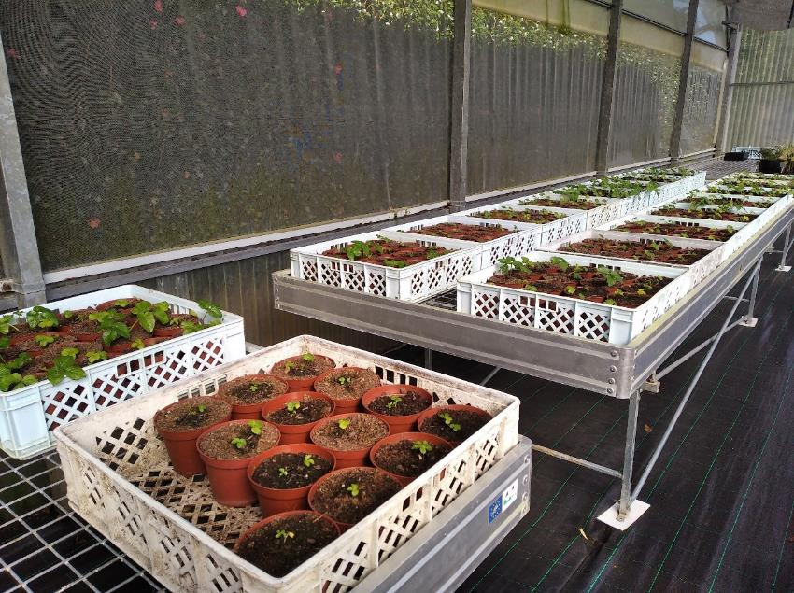
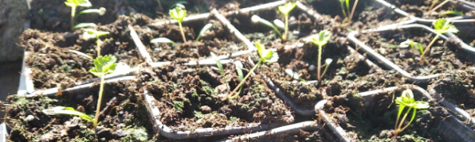

We Gather Knowledge (new data)
Ação C3 - Implementação de trabalhos piloto para a conservação da flora endêmica
Sub-ação C3.1 – Conservação ex-situ
Ilha | Local | Espécie | Ano de colheita | Nº amostras
Flores | Miradouro Craveiro Lopes | Euphrasia azorica | 2017 | 1*
Flores | Miradouro Craveiro Lopes | Euphrasia azorica | 2019 | 1*
Flores | Lagoa Cumprida | Euphrasia azorica | 2019 | 1*
São Jorge | Pico da Esperança | Euphrasia grandiflora | 2019 | 1*
São Jorge | Ponta dos Rosais | Myosotis maritima | 2020 | 1
São Jorge | Fajã da Ribeira d’Areia | Plantago coronopus | 2020 | 1
São Jorge | Fajã da Ribeira d’Areia | Asplenium marinum | 2020 | 1
Graciosa | Ilhéu da Praia | Festuca petraea | 2021 | 1*
Faial | Serra da Feteira | Frangula azorica | 2021 | 1
São Jorge | Fajã dos Cubres | Euphorbia azorica | 2021 | 1*
Pico | Caveiro/Paúl | Angelica lignescens | 2021 | 2*
Terceira | Serra de Santa Bárbara | Angelica lignescens | 2021 | 1*
São Jorge | Ponta dos Rosaia | Rumex azoricus | 2021 | 1*
São Jorge | Fajã Rasa | Rumex azoricus | 2021 | 1*
São Jorge | Planalto Central | Euphrasia grandiflora | 2021 | 2*
São Jorge | Planalto Central | Chaerophyllum azoricum | 2021 | 1*
Flores | Miradouro Craveiro Lopes | Euphrasia azorica | 2021 | 1*
Flores | Cedros (Ferros Velhos) | Angelica lignescens | 2021 | 1*
São Jorge | Fajã Caldeira de Santo Cristo | Ammi trifoliatum | 2021 | 1*
Pico | Santo Amaro/Prainha | Lactuca watsoniana | 2021 | 1
Pico | Santo Amaro/Prainha | Ammi trifoliatum | 2021 | 1*
São Miguel | Parque do Canário | Angelica lignescens | 2021 | 1*
São Miguel | Grota do Inferno | Angelica lignescens | 2021 | 1*
São Miguel | Grota do Inferno | Angelica lignescens | 2021 | 1*
Graciosa | Ilhéu da Praia | Azorina vidalii | 2021 | 1
São Jorge | Fajã da Ribeira d’Areia | Azorina vidalii | 2021 | 1
São Jorge | Fajã da Ribeira d’Areia | Crithmum maritimum | 2021 | 1
Terceira | Pico Gaspar (Altares) | Angelica lignescens | 2021 | 1*
Graciosa | Carapacho | Crithmum maritimum | 2021 | 1
  Recolha de >37.4 kg de sementes (63 amostras de 23 espécies-alvo).
  Atingida taxa de germinação de 93 – 97 % para Angelica lignescens (KPI $≥$ 70%).
  Adaptação de protocolos de propagação de Lactuca watsoniana publicados¹ aos viveiros do Jardim Botânico.
  Sucesso de germinação do Asplenium hemionitis – agora vai ser acompanhado o estabelecimento, crescimento e endurecimento nos viveiros
Notes:
- Recolha de >37.4 kg de sementes (63 amostras de 23 espécies-alvo).
- Atingida taxa de germinação de 93 – 97 % para Angelica lignescens (KPI ≥ 70%).
- Adaptação de protocolos de propagação de Lactuca watsoniana nos viveiros do Jardim Botânico. Os indivíduos de Lactuca estão a estabelecer-se bem nos Viveiros. Muitos deles já têm folhas verdadeiras. Relativamente à germinação, esta encontra-se nos 63.5%.
- Sucesso de germinação do Asplenium hemionitis – foram iniciados os ensaios e os quais já começaram a germinar com sucesso. Esta germinação foi feita através de esporos colhidos nos indivíduos do Jardim Botânico do Faial.Todo este processo demorou 11 meses e está concluída a fase de germinação. Após o sucesso de germinação e desenvolvimento inicial, vai ser acompanhado o estabelecimento, crescimento e endurecimento nos viveiros.

Slide 7
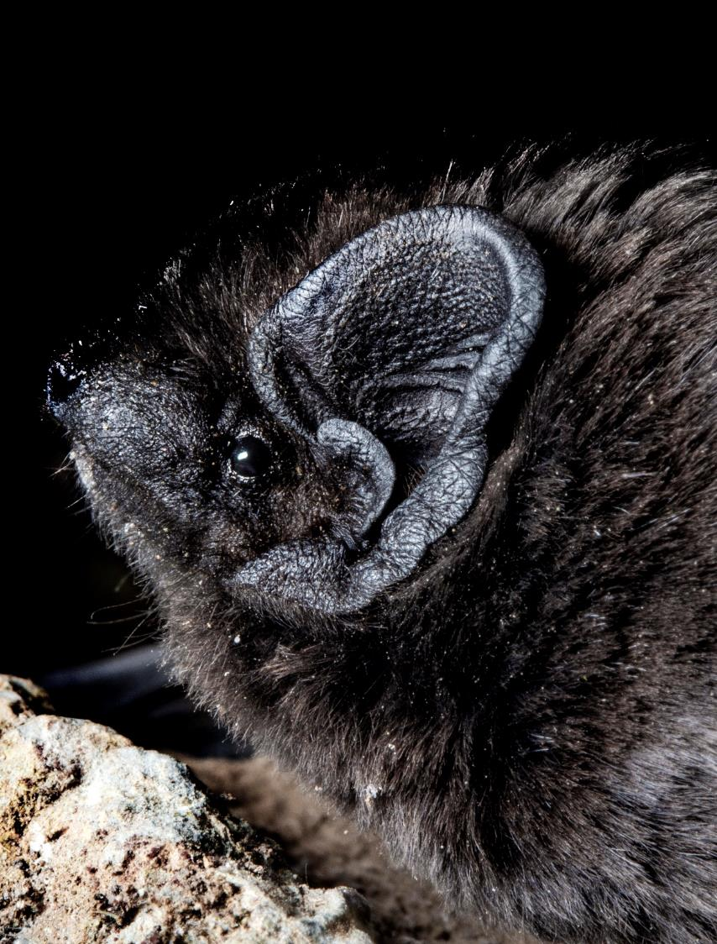
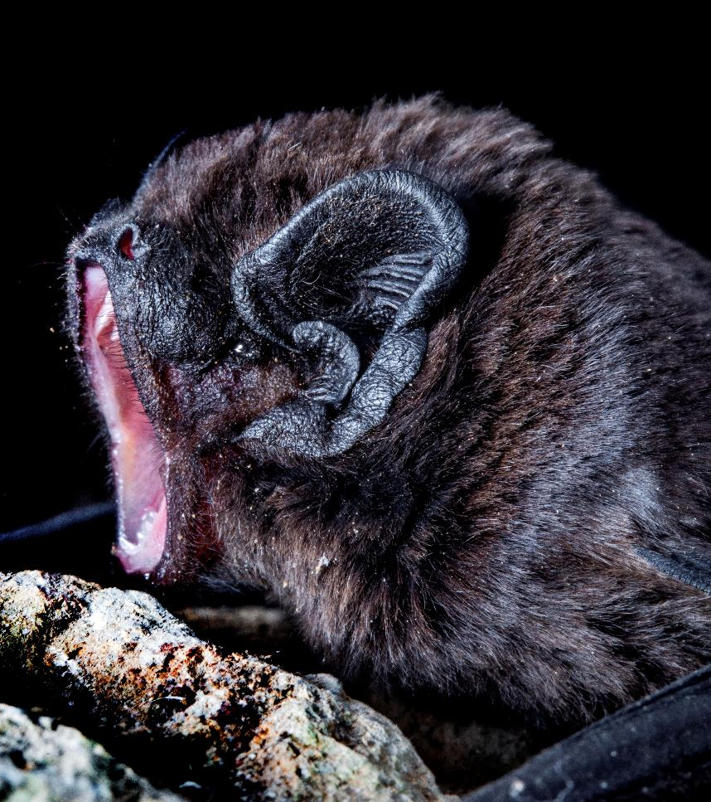
We Gather Knowledge (new data)
Ação C7 - Avaliação da distribuição e conservação de Nyctalus azoreum
  Vai iniciar este ano a aquisição de serviços especializados de inventariação de campo, mapeamento e tratamento de dados das espécies de morcegos existentes na RAA e o desenvolvimento do Plano de Ação Regional para o Nyctalus azoreum.
Notes:
-Pipistrellus maderensis
Amostragem Acústica: Amostragem de pelo menos 215 (duzentos e quinze) pontos distribuídos proporcionalmente pelas nove ilhas da Região Autónoma dos Açores
Amostragem com redes
Monitorização de abrigos
Plano de Ação Regional para a conservação do Nyctalus azoreum:
- A situação de referência sobre a espécie;
- A identificação de lacunas de conhecimento e propostas para estudos futuros;
- A identificação e quantificação das ameaças/pressões;
- A criação de plano de comunicação e de sensibilização para envolvimento das populações e agentes locais na conservação da espécie;
- A integração de políticas de gestão e articulação de apoios para a conservação da espécie.

Slide 8
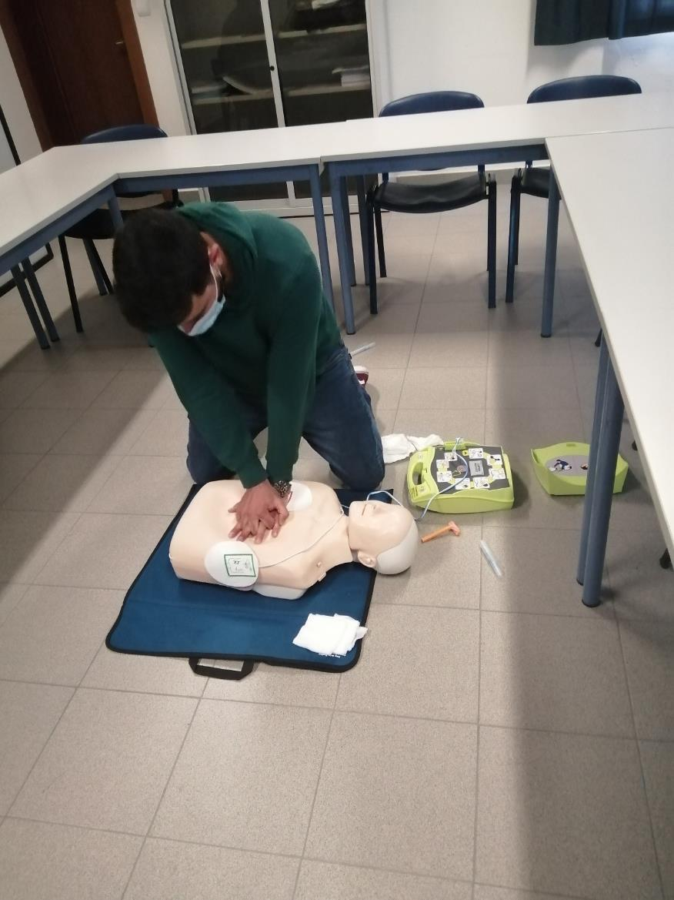
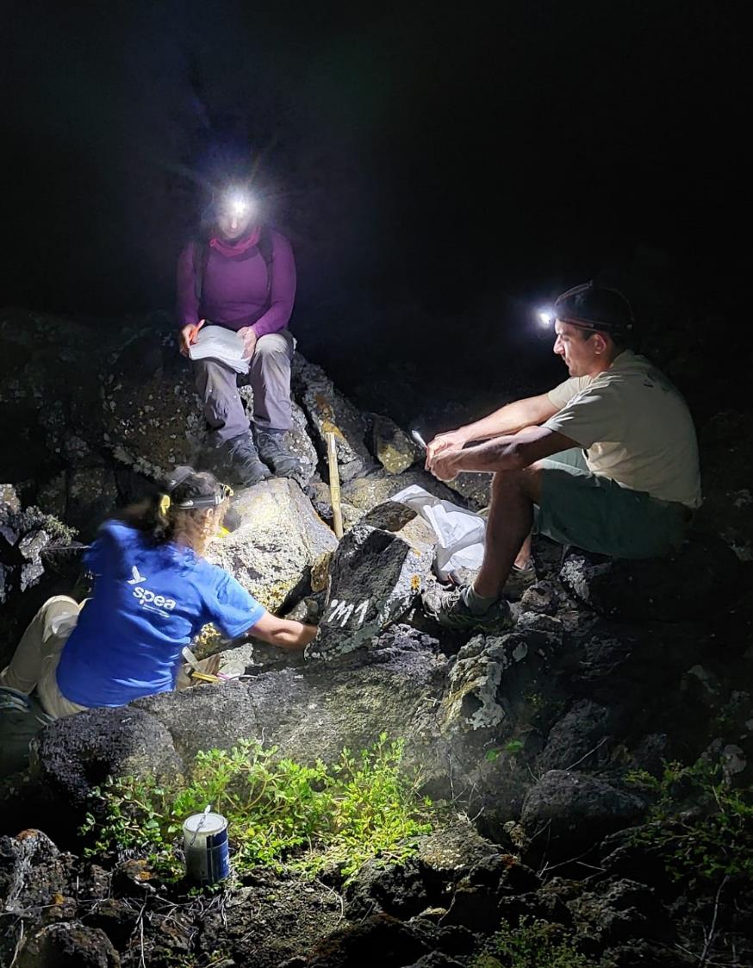
We Capacitate
Ação C2 – Capacitação
Sub-ação C2.1 – Capacitação Interna
18 formações já realizadas, com participação total de 304 elementos:
  Técnicas de monitorização de aves marinhas – março-outubro 2021;
  Compras Publicas Ecológicas – março 2021;
  Higiene e Segurança no trabalho – março 2021;
  Introdução ao QGis/utilização QField – abril 2021;
  Ensaios piloto com herbicidas – junho 2021.
  Aplicação de fitofarmacêuticos
  Primeiros socorros

Slide 9
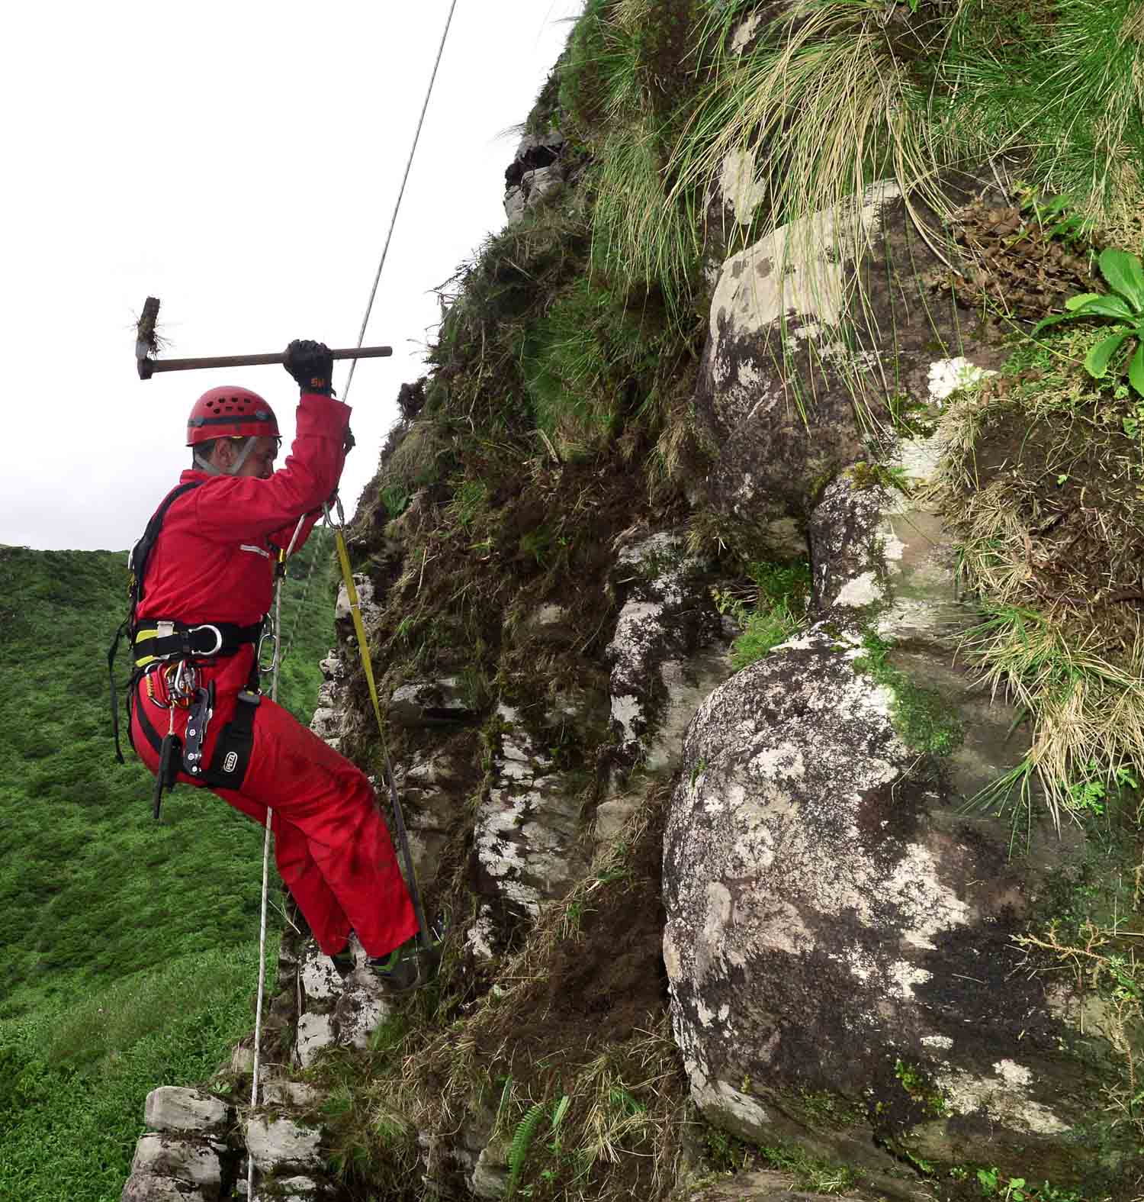
We Capacitate
Ação C2 – Capacitação
Sub-ação C2.1 – Capacitação Interna
  Formações em fase de organização concreta:
  Trabalhos em altura
  Curso básico de motosserrista
  Curso avançado de motosserrista
  Utilização avançada de drones
  Processamento e análise de imagens drone

Slide 10
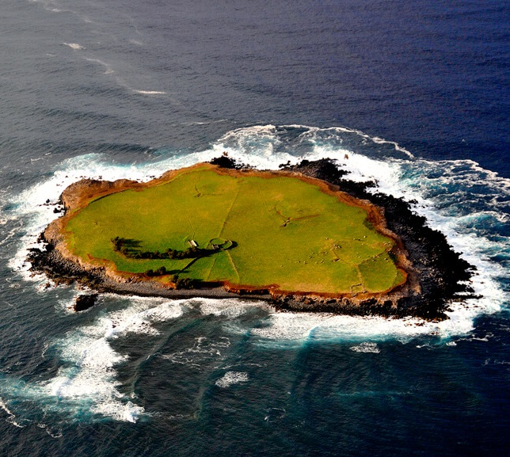
We Manage (marine conservation)
Ação C1 – Aquisição de terrenos privados para o restauro de habitats naturais e espécies protegidas
  Sub-ação C1.1 – Ilhéu do Topo (São Jorge)
  Tomada de posse decorreu a 8 de novembro 2021
  Estamos a planear a primeira saída para prospeção à área de intervenção durante este semestre.

Slide 11
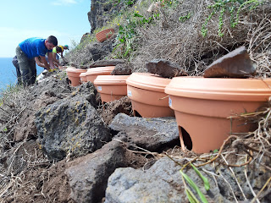
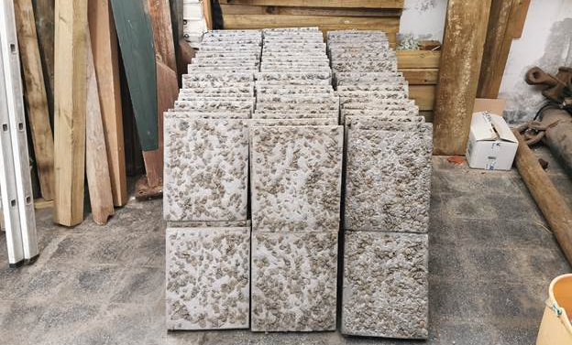
We Manage (Marine Conservation)
Ação C6.1 – Implementação de trabalhos integrados para a conservação das aves marinhas
  Sub-ação C6.1 – Restauro de habitat nos ilhéus
Tarefa 2 – Medidas para incentivar nidificação:
Rita Camara
  Instalados 300 ninhos artificiais para aves marinhas, nomeadamente, para Puffinus lherminieri, Bulweria bulwerii, Hydrobates castro e Hydrobates monteiroi na Graciosa (ilhéus da Praia e de Baixo) e em Santa Maria (Ilhéu da Vila);
  Instalação no Ilhéu do Topo prevista para este ano;
  Em preparação melhoramentos para os ninhos para reduzir os riscos de predação e melhorar a sua conservação;
  Durante a próxima época serão colocados sons e cheiros para promover a ocupação destes ninhos.
Instalação de ninhos artificiais no ilhéu da Vila ↑
Tampas para ninhos em cimento ↓
Pedro Raposo

Slide 12
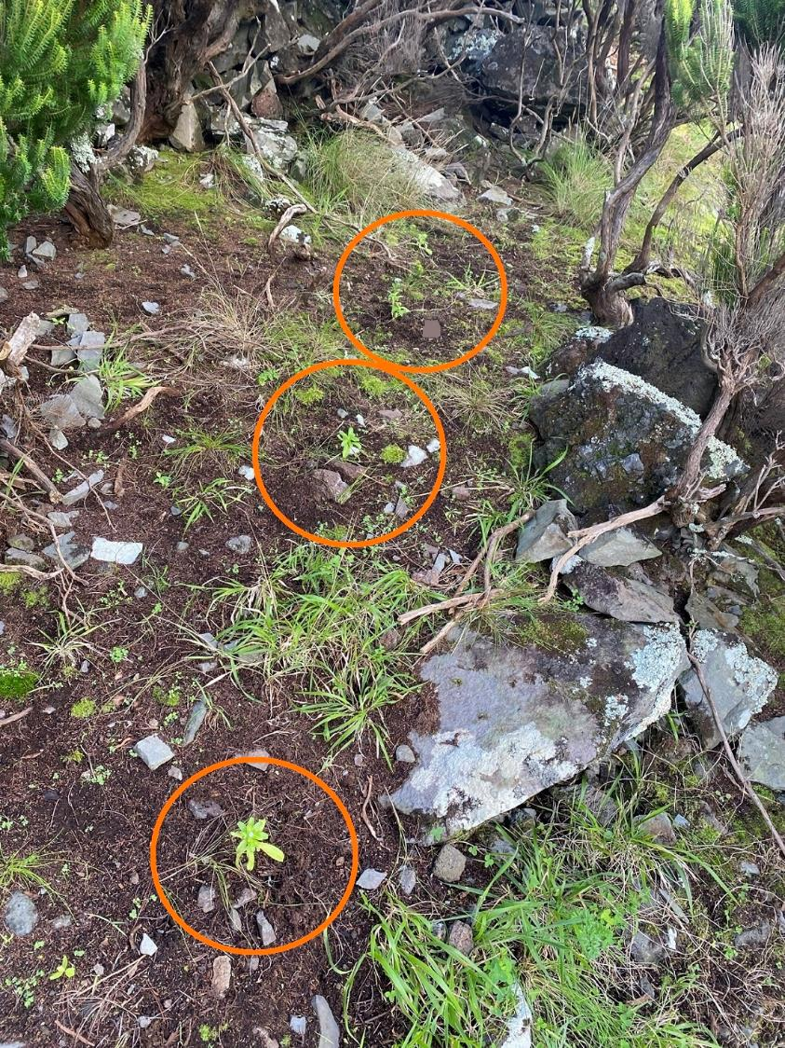
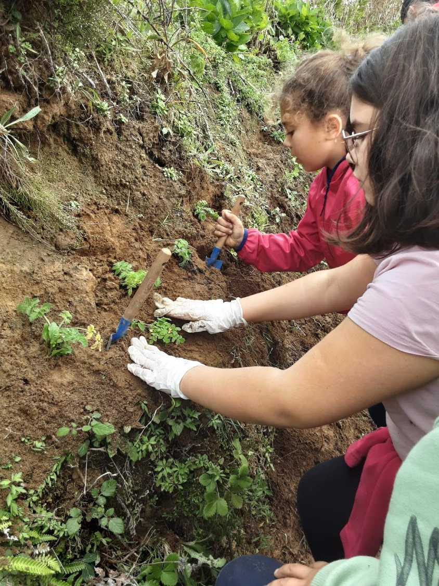
We Manage (terrestrial conservation)
Ação C3 – Implementação de trabalhos piloto para a conservação da flora endémica
Sub-ação C3.2 – Conservação in-situ
  - Produção de plantio de diversas espécies endémicas:
  Myosotis maritima
  Plantago coronopus
  Azorina vidalii
  Lactuca watsoniana
  Angelica lignescens
  Calluna vulgaris
  Plantação de 159 indivíduos de Myosotis maritima efetuada na Fajã dos Cubres (São Jorge) a 1 de outubro 2021
  Plantação de 220 indivíduos de Chaerophyllum azoricum em S.Miguel para reforçar as populações existentes a 27 de outubro de 2021
  Plantação de 300 indivíduos de Prunus azorica na Lagoa do Negro a 19 de Março.
  Plantação de 108 indivíduos de Lactuca watsoniana no Pico para Abril/Maio.
Notes:
Foram colhidas sementes em todas as ilhas e a produção quer de herbáceas, quer de lenhosas já começou, tendo algumas populações que foram plantadas e outras que vão ser introduzidas este ano no terreno.

Slide 13
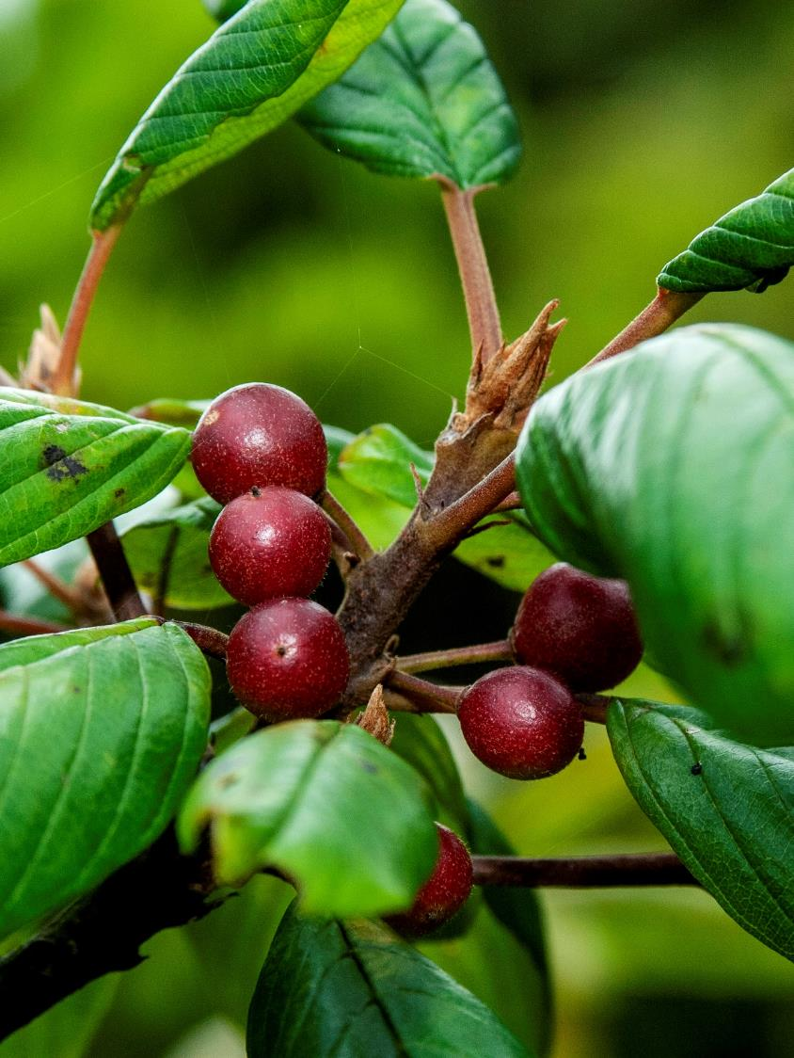
We Manage (terrestrial conservation)
Ação C3 – Implementação de trabalhos piloto para a conservação da flora endémica
Sub-ação C3.2 – Conservação in-situ
  Recolha de sementes de espécies lenhosas, e entrega aos Serviços Florestais para propagação:
  Juniperus brevifolia (>4.8 kg)
  Ilex perado subsp. azorica (13.5 kg)
  Viburnum treleasei (3.6 kg)
  Vaccinium cylindraceum (9.2 kg)
  Erica azorica (>2.1 kg)
  Morella faya (191 g)
  Frangula azorica (sem dados)
Notes:
Já foram colhidas mais de 35 Kg de sementes das espécies lenhosas e entregue aos Serviços Florestais para propagação.
Por exemplo na Lagoa do Fogo uma grande parte da área já foi limpa de invasoras e de criptomérias e o plantio já está pronto para introduzir (produzido pelos Serviços Florestais do Nordeste):
Viburnum (2000), Erica (5000), Vaccinium (2000), Prunus (2000), Frangula (5000) e Ilex (1000).
A plantação decorrerá este mês e em Abril

Slide 14
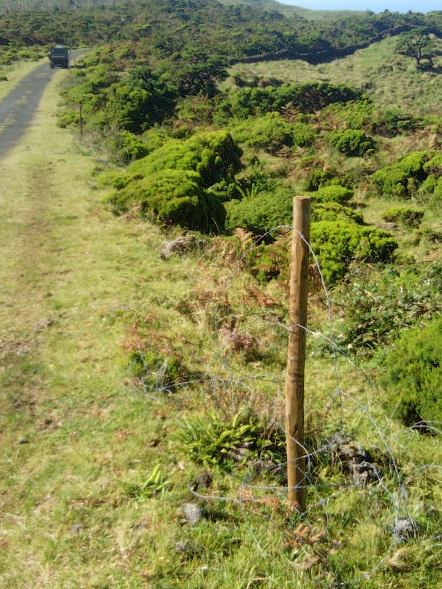
We Manage (terrestrial conservation)
Ação C4 – Implementação de boas práticas para a conservação de habitats terrestres
Sub-ação C4.1 – Boas práticas para a conservação terrestre
  Construção de vedações:
  Faial – 6 km – finalizada e já reparada 4 vezes
  Pico – ~2km de 16.9 km construídos, depois avaria da maquinaria, vandalização e roubo dos postes
  Corvo – 1 km – Todo o material adquirido e entregue
Notes:
Relativamente à construção de vedação para exclusão do gado em algumas áreas de intervenção e que nestas áreas a interdição do gado à área é suficiente para que o habitat recupere por si só, sobre tudo em áreas de turfeiras.

Slide 15
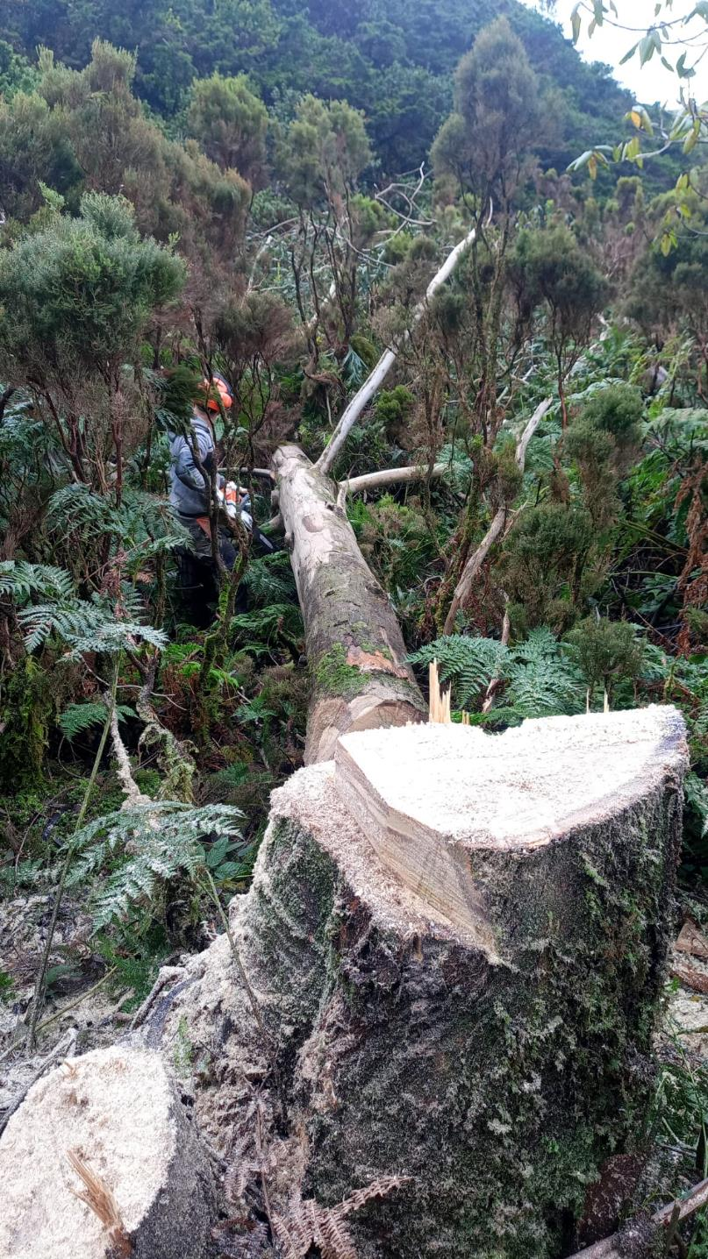
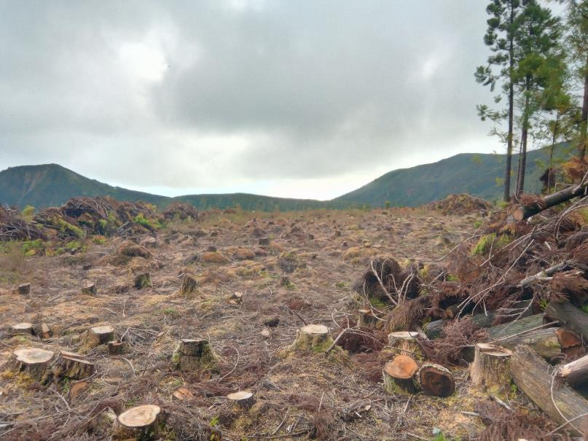
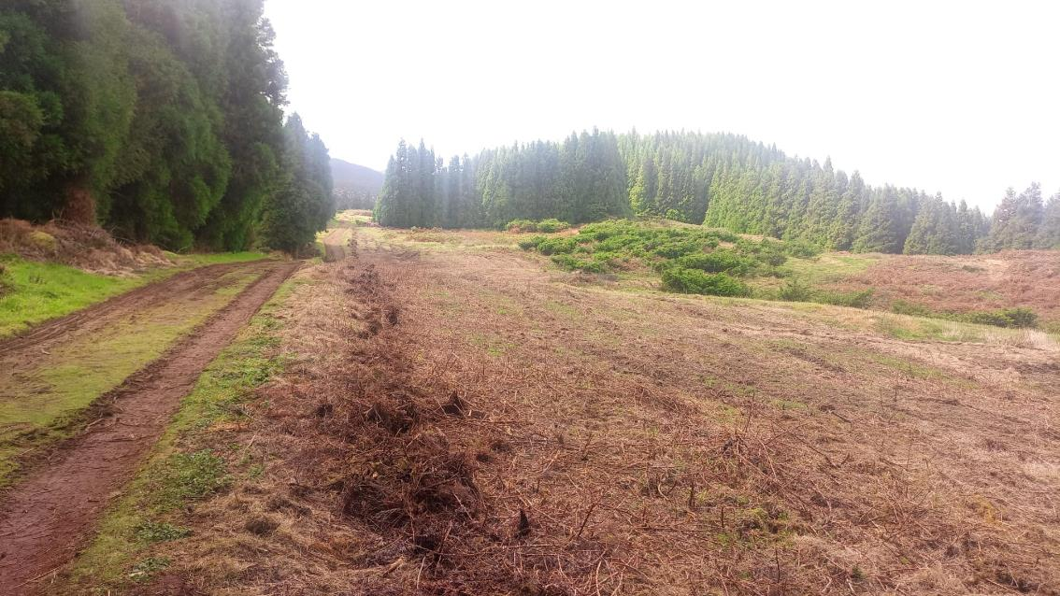
We Manage (terrestrial conservation)
Ação C8 – Implementação de trabalhos de controlo de espécies exóticas invasoras
Sub-ação C8.1 – Controlo e erradicação de espécies de flora invasora
Notes:
Já limpamos mais de 60 ha de espécies invasoras nas diversas ilhas.
Uma das áreas de intervenção na Terceira - Turfeira da Lomba (30 ha) terminamos os trabalhos de erradicação a 7 de janeiro de 2022 que foi o corte de criptomérias. Deste modo, o nº total de criptomérias mortas foi de 18.627.

Slide 16
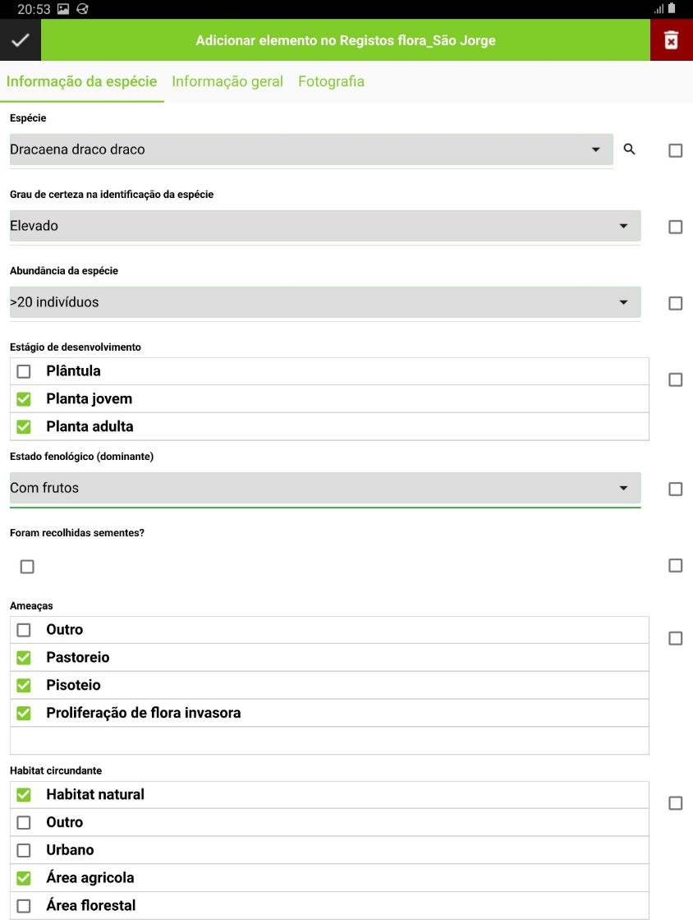
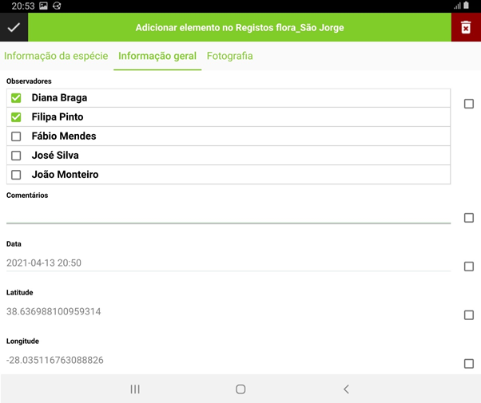
We Manage (terrestrial conservation)
Ação D5 – Monitorização de resultados concretos
Sub-ação D5.1 – Monitorização de espécies e habitats terrestres, e problemas de conservação
  Utilização da aplicação QField para a prospeção para as espécies-alvo
Notes:
Todos os trabalhos de conservação no terreno são monitorizados e registados, quer na parte de controlo de invasoras, quer para os restantes trabalhos. Deste modo, desenvolveu-se uma aplicação QField para prospeção às espécies alvo.

Slide 17
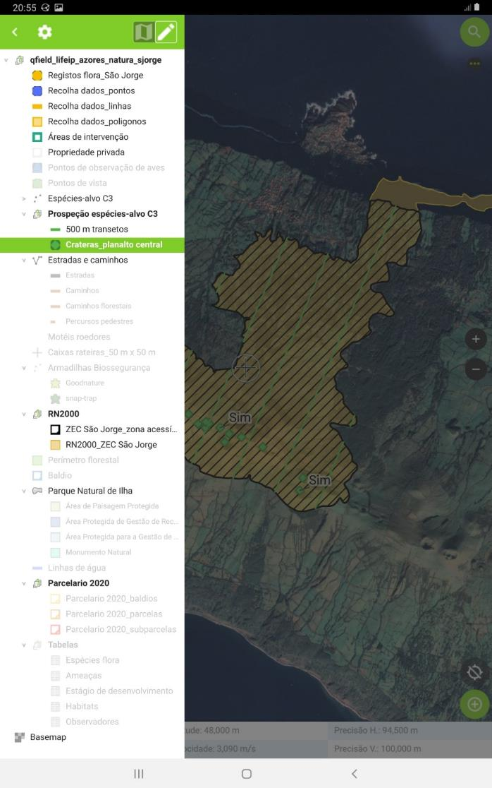
We Manage (terrestrial conservation)
Ação D5 – Monitorização de resultados concretos
Sub-ação D5.1 – Monitorização de espécies e habitats terrestres, e problemas de conservação
  Protocolos desenvolvidos para:
  Levantamento de vegetação
  Monitorização do progresso do restauro de habitat
  Plantação/sementeira direta
  Levantamento / monitorização roedores
Notes:
Para além disso desenvolveu-se protocolos para:

Slide 18
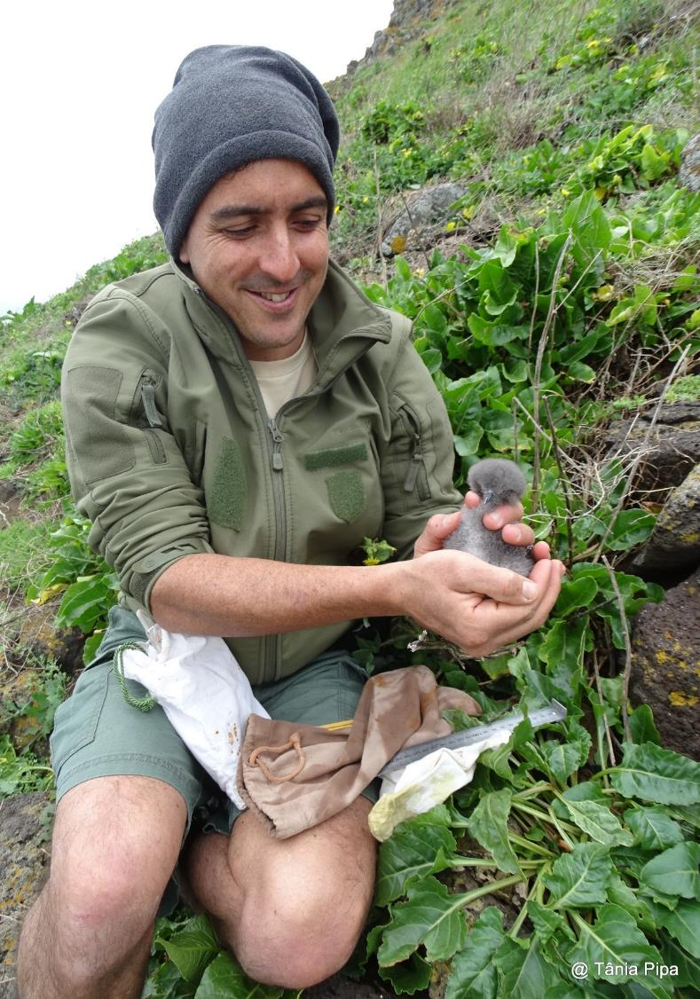
We Manage (terrestrial conservation)
Ação D5 – Monitorização de resultados concretos
Sub-ação D5.1 – Monitorização de espécies e habitats terrestres, e problemas de conservação
  Monitorizações regulares dos procellariiformes nos ilhéus:
  Sucesso reprodutor
  Taxa de sobrevivência
  Abundância

Slide 19
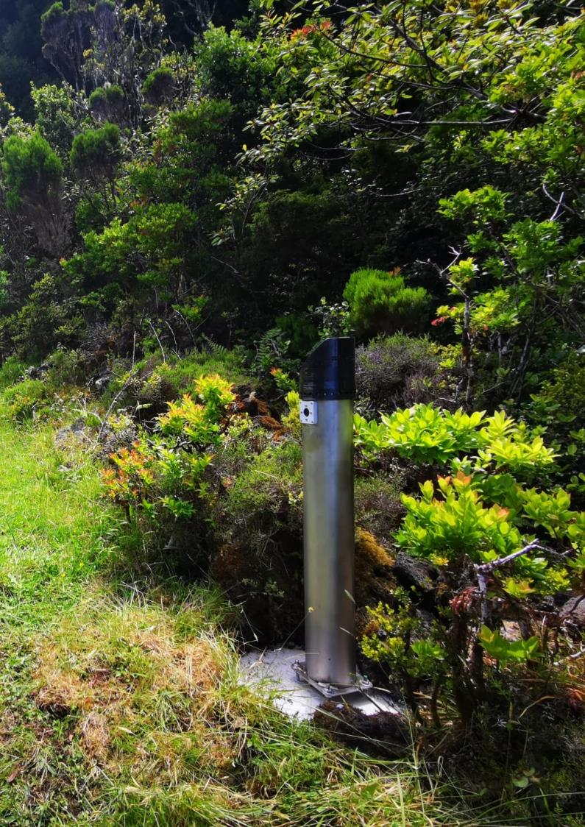
We Integrate (tourism, agriculture, fisheries)
Ação C14 – Integração das políticas da RN2000 com o turismo
Sub-ação C14.1 – Mitigação dos impactos negativos do turismo nos trilhos na RN2000
  Instalação de contadores em 7 trilhos – vandalização dos mesmos na Terceira e em São Jorge
  Desenho do passadiço para o Caminho dos Burros finalizado – mapa de quantidades a ser elaborado
  Código de conduta dos trilhos revisto para ser atualizado no site dos trilhos dos Açores e na app dos Parques Naturais

Slide 20
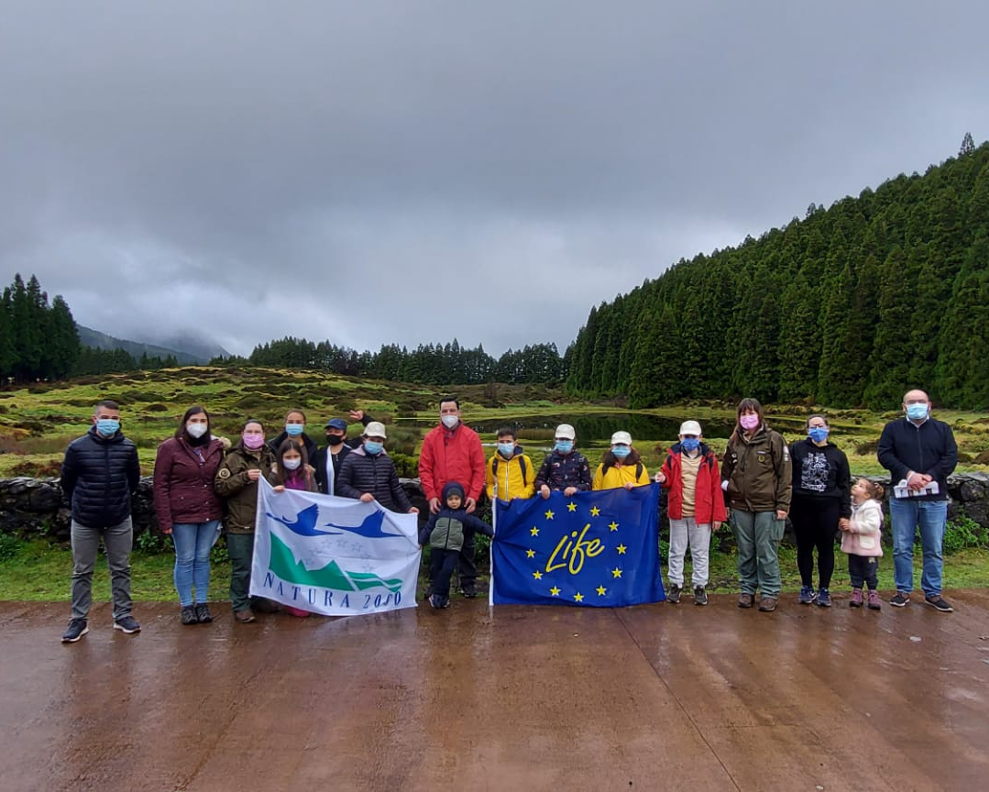
We Disseminate, Participate and Raise Awareness
Ações E1/E4 – Comunicação do Projeto
Ano | Parque Aberto |  | Parque Escola
 | Atividades | Participantes | Atividades | Participantes
2019 | 0 | 0 | 74 | 1671
2020 | 42 | 1671 | 114 | 2042
2021 | 37 | 547 | 105 | 198
2022 | 0 | 0 | 1 | 15
Total | 79 | 2218 | 294 | 3926
Website do Projeto
Noticias publicadas | 181
Fundos complementares | 40
Utilizadores alcançados (por semana) | 100
Notes:
Mantemos todo o trabalho de comunicação do projeto, em que desde o inicio do projeto decorreram 79 atividades do Parque Aberto com o envolvimento de 2218 participantes e 294 atividades no Parque Escola com o envolvimento de 3926 participantes.

Slide 21
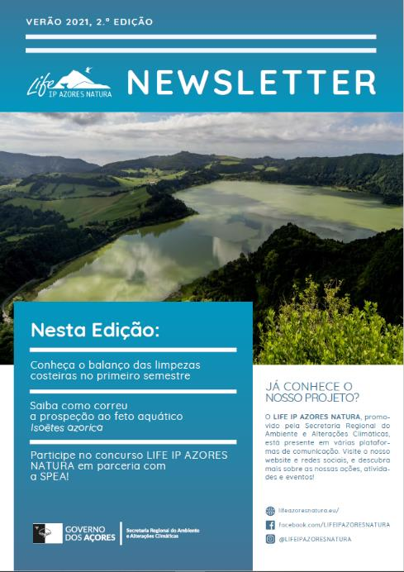
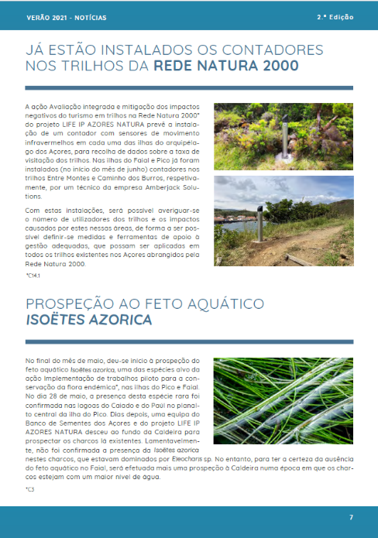
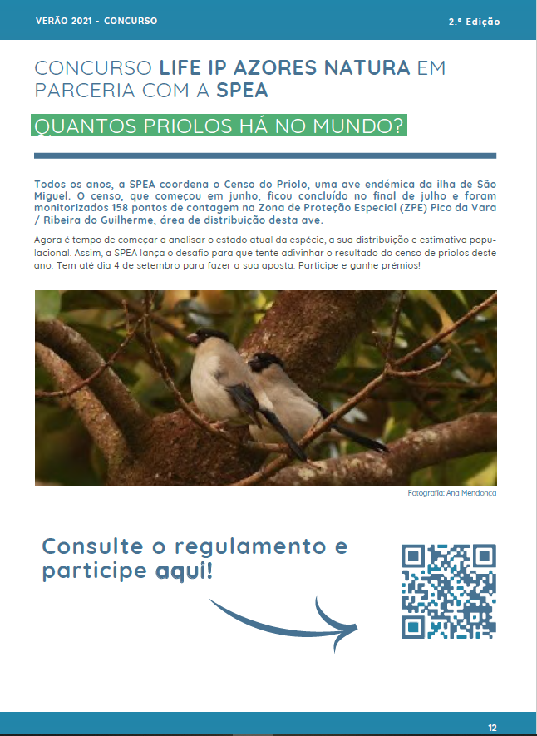
We Disseminate, Participate and Raise Awareness
Ação E1 – Comunicação do Projeto
  Newsletter
Notes:
Que podem subscrever no website do projeto

Slide 22
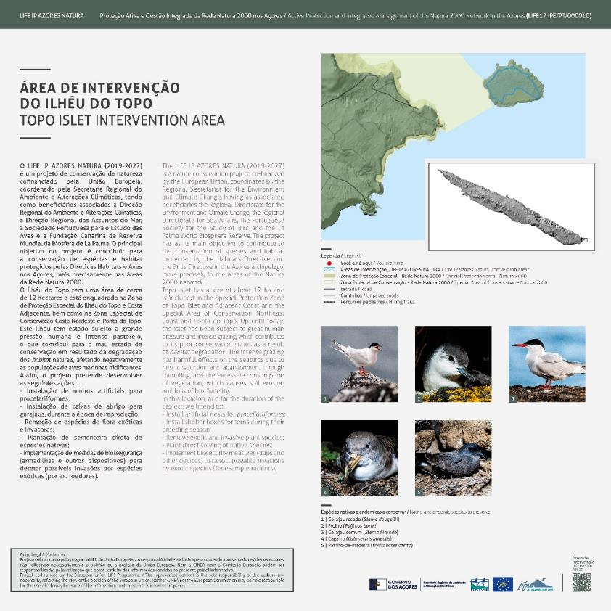
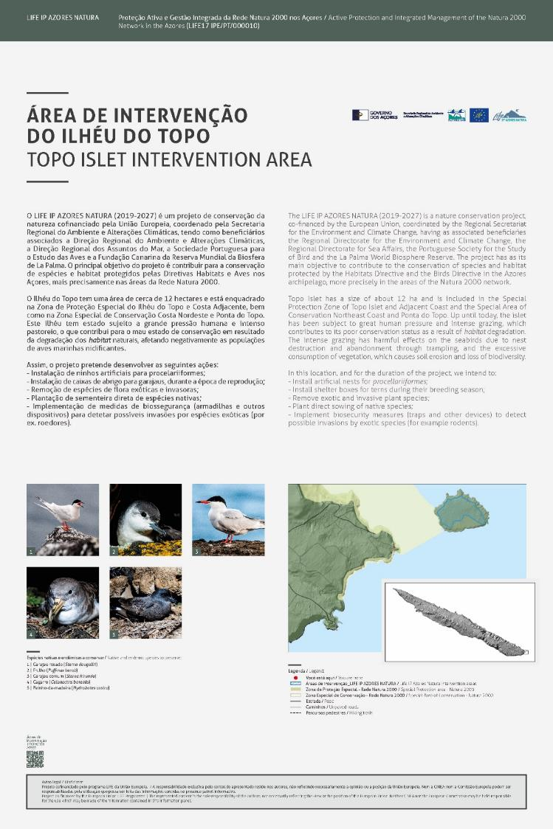
We Disseminate, Participate and Raise Awareness
Ação E1 – Plano de Comunicação do Projeto
Sinalética
Elaboração do conteúdo e dos mapas para 22 placas de sinalização nas áreas de intervenção
Notes:
Elaboração do conteúdo e dos mapas para 22 placas de sinalização nas áreas de intervenção. A informação detalhada para cada área de intervenção está no website no separador com das áreas de intervenção.

Slide 23
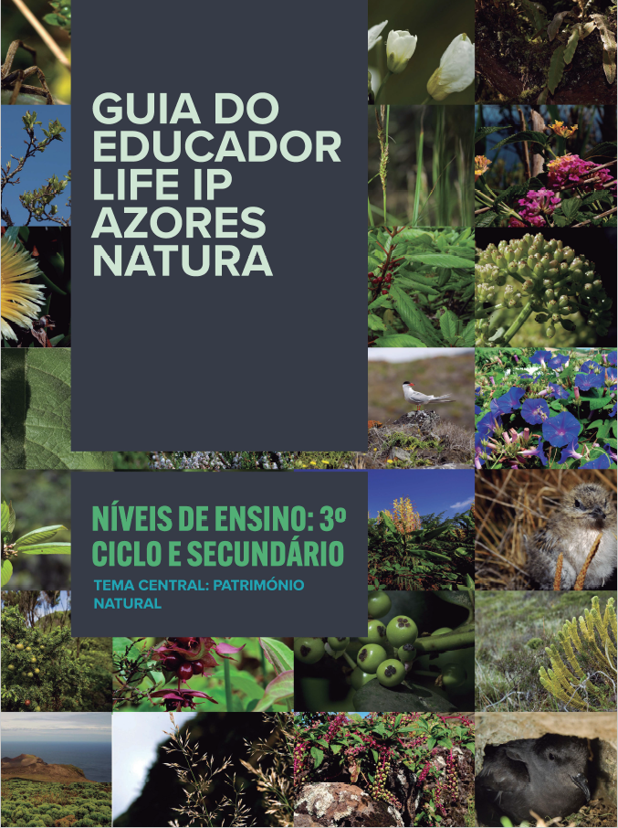
We Disseminate, Participate and Raise Awareness
Ação E4 – Educação Ambiental
Guia do Educador
Ciclo | Nº de atividades
3º ciclo | 6
Secundário | 5
 | Nº de guias
Distribuídos nas ilhas e escolas | 62
Distribuídos aos parceiros | 13

Slide 24
We Disseminate, Participate and Raise Awareness
Ação E4 – Educação Ambiental
Exposição itinerante
Património natural
3º ciclo e secundário
Público em geral
Centros ambientais
Notes:
A exposição itinerante também já está finalizadas e impressa:
A exposição fala sobre o património natural dos Açores, dividindo-se na componente terrestre do projeto e na componente marinha, desde os habitats, flora e fauna.
Público alvo:
3º ciclo e secundário
Público em geral
Centros Ambientais

Slide 25






Muito Obrigada!
Acompanhe e participe neste projeto!
LIFEIPNATURA
@LIFEIPNATURA
lifeip.azoresnatura@azores.gov.pt
(+351) 296 206 700

